Slide 1
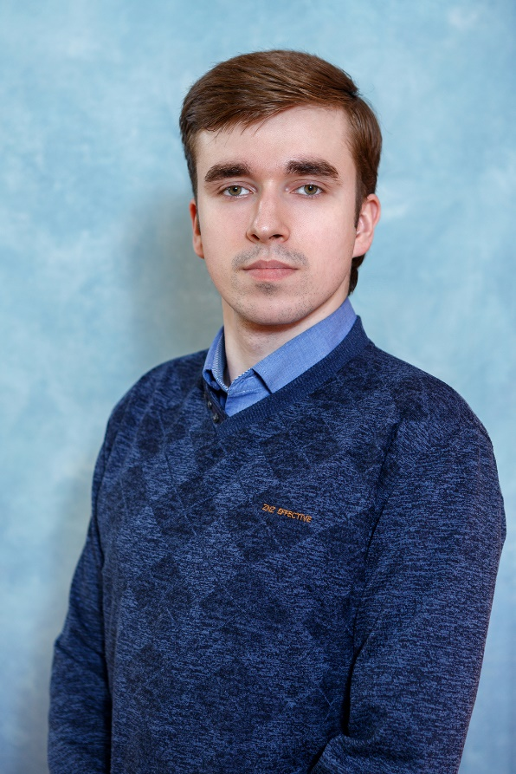
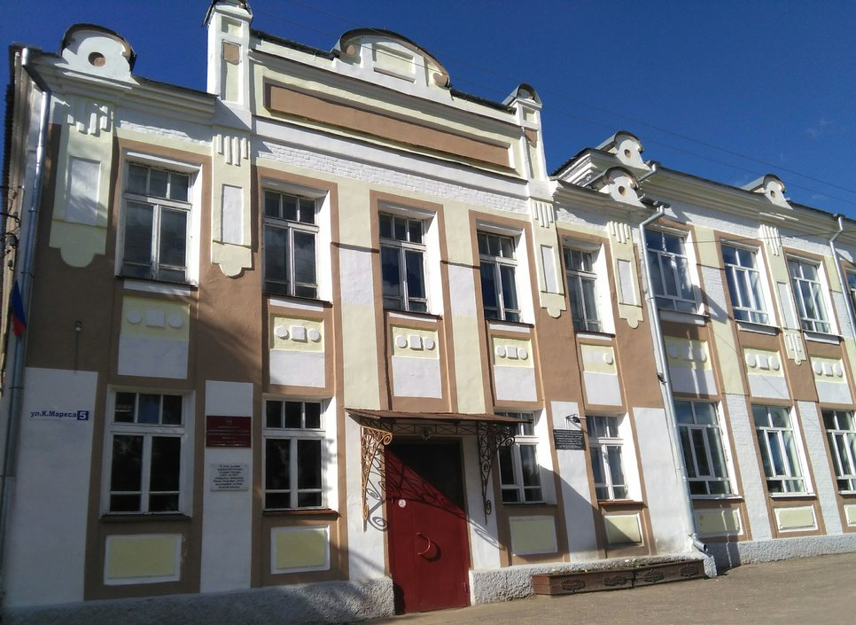
Конкурсное задание «Методический семинар как форма описания педагогического опыта»
Кауров Никита Игоревич
Учитель истории и обществознания МОУ СОШ №4 г. Нерехта
Образование – высшее
Закончил ЯГПУ им. К. Д. Ушинского по направлению 44.03.05 «Педагогическое образование (с двумя профилями подготовки)» в 2018 году
Педагогический стаж – 2 года
Подготовил
учитель истории и обществознания
МОУ СОШ №4 г. Нерехта
Кауров Никита Игоревич

Slide 2
В условиях реализации требований ФГОС я использую следующие технологии:
Современные образовательные технологии обеспечивают:
успешное формирование научно - исторической картины мира;
познание окружающей действительности;
создание условий для образования учащихся в соответствии с требованиями времени;
активизацию познавательной деятельности учащихся.
Использование современных образовательных технологий помогает:
сделать изложение нового материала более увлекательным, наглядным и динамичным;
легко устанавливать обратную связь с учениками;
повысить эффективность урока,
исключить монотонность в преподавании.
технология личностно - ориентированного обучения;
технология проблемного обучения;
технология дифференцированного обучения;
технология критического мышления;
информационно – коммуникационные технологии;
игровые технологии;

Slide 3
Технология личностно - ориентированного обучения.
Технология личностно-ориентированного обучения делает ученика главной действующей фигурой всего образовательного процесса. В данной технологии целью является всестороннее развитие личности школьника.
На своих уроках, чаще всего, я использую такой прием как групповая работа.
Пример. Урок истории в 9 классе.
Тема урока: Становление российского парламентаризма.
Реализация приема групповой работы: создание макета страницы в социальной сети определенной политической партии начала XX века, где будут отражены лидеры партии, положения программ, лозунги, идеологические соперники и т.п.

Slide 4
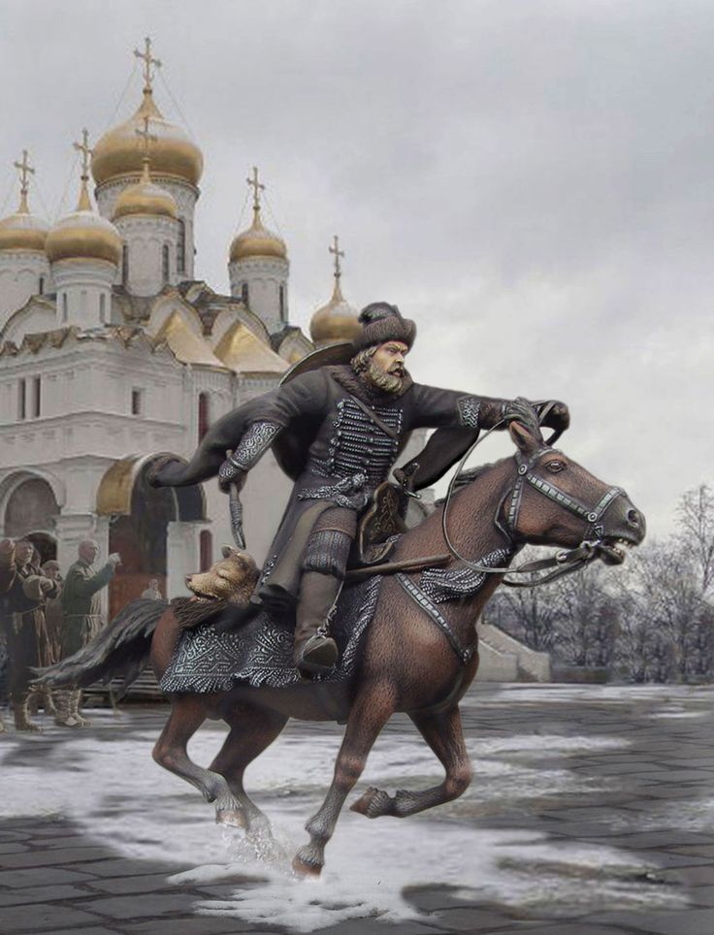
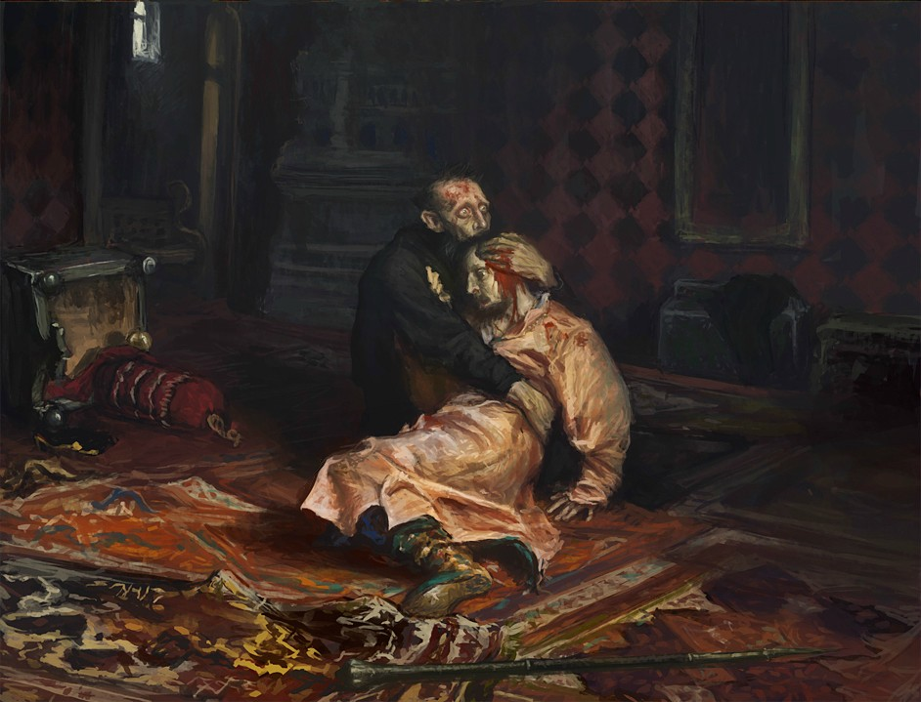
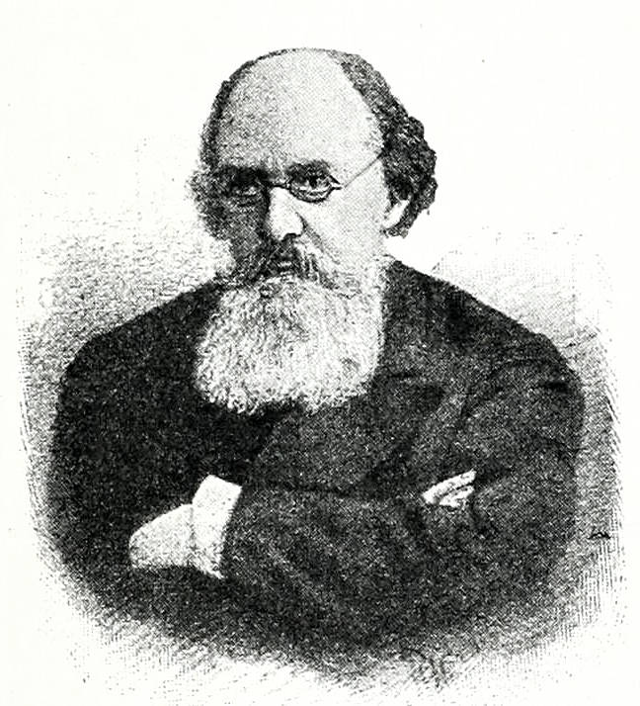
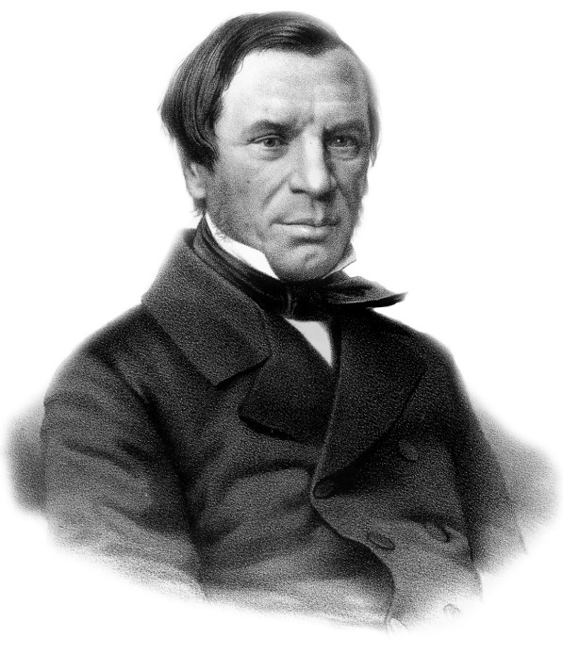
Технология проблемного обучения
Технология проблемного обучения как нельзя лучше подходит преподаванию истории в школе. История, как наука, субъективна, поскольку взгляд на определенные события у разных людей отличается.
В качестве проблемной ситуации на уроке использую:
поиск истины;
различные точки зрения на один и тот же вопрос;
Пример. Урок истории в 7 классе.
Тема: Опричное лихолетье и конец московской династии Рюриковичей
К. Д. Кавелин
М. П. Погодин
Проблемный вопрос урока:
Почему историки двояко оценивают правление Ивана IV?

Slide 5
Технология дифференцированного обучения
Пример заданий для учащихся с ОВЗ(урок истории в 5 классе, тема: Счет лет в истории):
Задание для учащихся с ОВЗ:
1) Расположи единицы времени, которые написаны в скобках, в правильном порядке от меньшего к большему (тысячелетие, год, век) ОТВЕТ: __________________________________
2) Заполни пропуски в тексте словами, которые предложены ниже.
«Вся история человечества делится на два периода рождением Спасителя которого звали _____. Время до его рождения называют периодом __________, а после – ________».
Слова: наша эра, Иисус Христос, до нашей эры.
В своей работе я использую следующие приемы дифференциации:
подбор разноуровневых заданий на уроках;
подбор разноуровневых домашних заданий;
подбор разноуровневых самостоятельных и контрольных работ.
При подборе и разработке разноуровневых заданий я, в первую очередь, опираюсь на возможности учеников (базовый и повышенный уровни, задания для детей с ОВЗ)

Slide 6
Пример заданий базового и повышенного уровней (урок истории в 5 классе, тема: Счет лет в истории):
Базовый уровень:
Отметь на линии времени следующие даты:
Вариант I: Восстание Спартака (73 г. до н.э.); походы фараона Тутмоса III в Азию (1500 г. до н.э.); Фермопильское сражение (480 г. до н.э.); Крещение Руси (988 год); Конец Смутного времени (1613 год).
Вариант II: Основание Рима (753 г. до н.э.); Создание законов Хаммурапи (1755 г. до н.э.); Создание единого русского государства (882 год); Основание Москвы (1147 год); Победа в Великой Отечественной войне (1945 год).
1755 г.
до н.э.
1500 г.
до н.э.
753 г.
до н.э.
480 г.
до н.э.
73 г.
до н.э.
882 г.
988 г.
1147 г.
1613 г.
1945 г.

Slide 7
Пример заданий базового и повышенного уровней (урок истории в 5 классе, тема: Счет лет в истории):
Повышенный уровень: посчитай, сколько лет назад произошло каждое событие.
Вариант I:
Восстание Спартака – __________ лет назад.
Походы фараона Тутмоса III в Азию – _______ лет назад.
Фермопильское сражение было – _______ лет назад.
Крещение Руси – _______ лет назад.
Конец Смутного времени – _______ лет назад.
Вариант II:
Основание Рима – _______ лет назад.
Создание законов Хаммурапи – _______ лет назад.
Создание единого русского государства – _______ лет назад.
Основание Москвы – _______ лет назад.
Победа в Великой Отечественной войне – _______ лет назад.
Г. И. Годер «Задания и задачи по Истории Древнего мира»
2093
3520
2500
1032
407
2773
3775
1138
873
75

Slide 8
Технология критического мышления
Пример создания кластера на тему «Оппозиционные движения в России после Отечественной войны». История 9 класс.
Задание: Работая с пунктами 2 и 3 параграфа 8, заполнить кластер: «Оппозиционные движения России» (пустой кластер для заполнения заранее рисуется учителем на доске). В кластер нужно вписать:
Название общества
Год создания
Основатели и лидеры (если есть)
Цели общества
Средства достижения цели
Программа общества (если есть)
Одна из основных целей данной технологии - научить ребёнка самостоятельно мыслить, анализировать, систематизировать и передавать информацию. На уроках следующие приемы развития критического мышления:
кластер;
составление синквейнов
исправление фактических ошибок в тексте (Верно – неверно)
написание творческих работ;
составление сравнительных таблиц;
Северное
общество
Оппозиционные движения России
Союз спасения
Союз
благоденствия
Восстание на Сенатской площади
Южное
общество

Slide 9
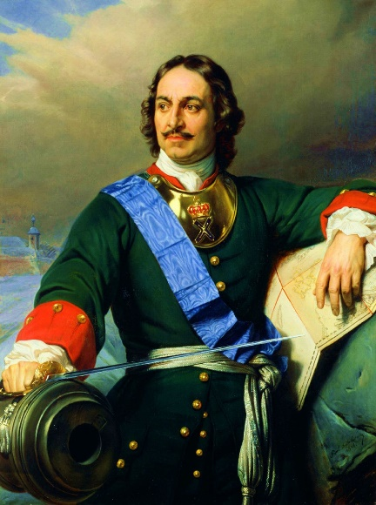
Другие примеры заданий на развитие критического мышления
Пример составления синквейна «Личность Петра I». История 8 класс.
Петр I
Великий, известный.
Путешествовал, менял, основывал.
Провел много преобразований.
Реформатор.
Пример задания на исправление фактических ошибок в тексте. Тема: Первые русские князья.
6 класс.
После смерти в Киеве Рюрика в 862 г. князем стал его малолетний сын Игорь. Князь Игорь правил в Новгороде. В 879 г. воевода Олег объединил Киев и Новгород. Многие историки называют это событие условной датой образования Древнерусского государства.
«Повесть временных лет», написанная Кириллом и Мефодием, подробно рассказывает о походе князя Игоря на Царьград в 907 г. Сохранились два договора, которые киевские князья заключили с греками, - договор Игоря 911г. и договор Олега 944 г.

Slide 10
Информационно – коммуникационные технологии
Необходимость применения средств ИКТ в работе учителей диктуется возрастными особенностями учащихся, а именно потребностью в сопровождении, наглядной демонстрации учебного материала, исторических процессов и социальных явлений. Также использование ИКТ стало весьма востребованным в связи с пандемией.
Основными направлениями моей работы при использовании ИКТ являются:
использование мультимедийных презентаций с иллюстрациями, схемами, картами;
использование аудио, видео фрагментов;
работа с цифровыми образовательными ресурсами.

Slide 11
Игровые технологии
В своем опыте работы я использую игровые технологии при повторении больших разделов или тем, организуя интеллектуальную игру «Своя игра».
Таблица для Своей игры на тему «Великие географические открытия». 7 класс.
Португальцы и испанцы | 100 | 200 | 300 | 400 | 500 | 600 | 700 | 800
Даты | 100 | 200 | 300 | 400 | 500 | 600 | 700 | 800
Великие мореплаватели и открытия | 100 | 200 | 300 | 400 | 500 | 600 | 700 | 800
Накануне ВГО | 100 | 200 | 300 | 400 | 500 | 600 | 700 | 800
Западноевропейская колонизация Америки | 100 | 200 | 300 | 400 | 500 | 600 | 700 | 800
Всего понемногу | 100 | 200 | 300 | 400 | 500 | 600 | 700 | 800

Slide 12
Заключение
Таким образом, благодаря современным педагогическим технологиям в процессе обучения, реализуются основные требования ФГОС, а также достигаются предметные результаты изучения предметной области общественно-научных дисциплин.
В наше время одной из серьезных проблем является растущая «нелюбовь к Родине» и незнание истории среди подростков. Поэтому я, как педагог, ставлю перед собой задачу попытаться заставить учащихся объективно оценивать события отечественной истории.

